Slide 1
MÔN TOÁN

Slide 2
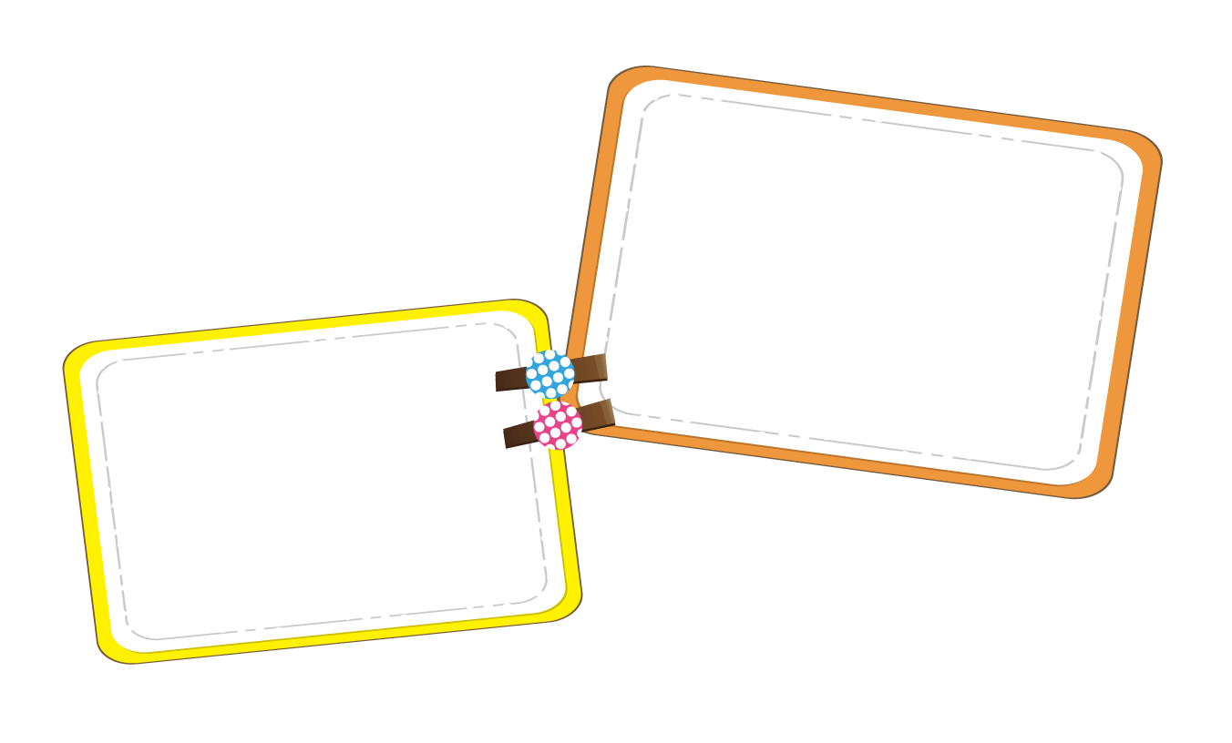


ñoäng
Khôûi

Slide 3



NÉM BÓNG RỔ

Slide 4




16 - 6
next
8
9
10
11
Notes:
Bấm vào quả bóng

Slide 5
10 - 3
next
4
5
6
7

Slide 6
16 - 9
next
7
8
9
10

Slide 7


Slide 8

14,15,16,17,18
TRỪ ĐI MỘT SỐ
TIẾT 2

Slide 9
1
Tính
a) 15 - 5 - 2
= 8
b) 17 - 7 - 1
= 9
10
10
c) 14 - 4 - 5
= 5
d) 16 - 6 - 2
= 8
10
10

Slide 10






2
Tính nhẩm
14 – 5 = 9
17 – 9 = 8
15 – 8 = 7
16 – 7 = 9
14 – 8 = 6
18 – 9 = 9
Notes:
Bấm vào con vật để biến hiện đáp án

Slide 11
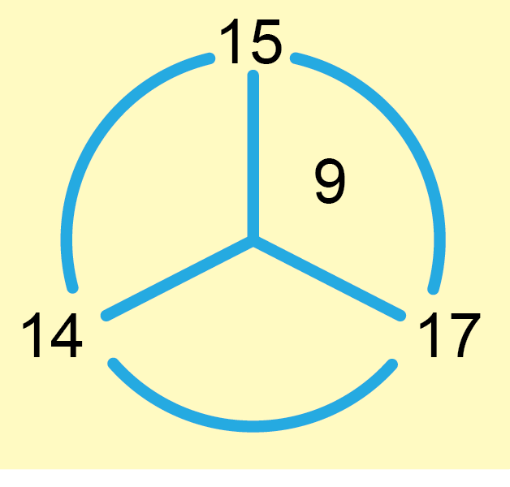
3
Mỗi con vật che số nào?
Mẫu
6
8

Slide 12
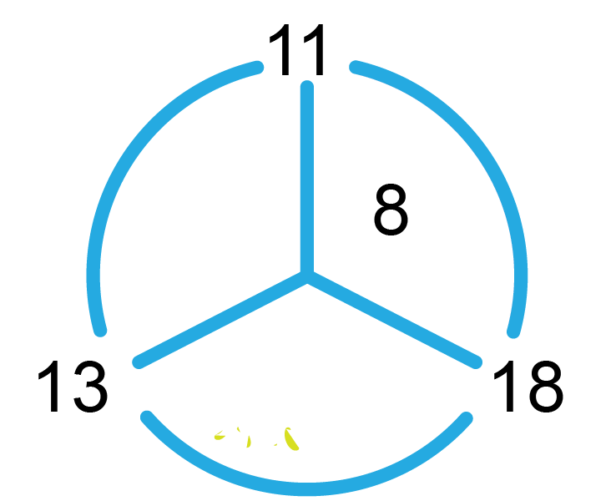
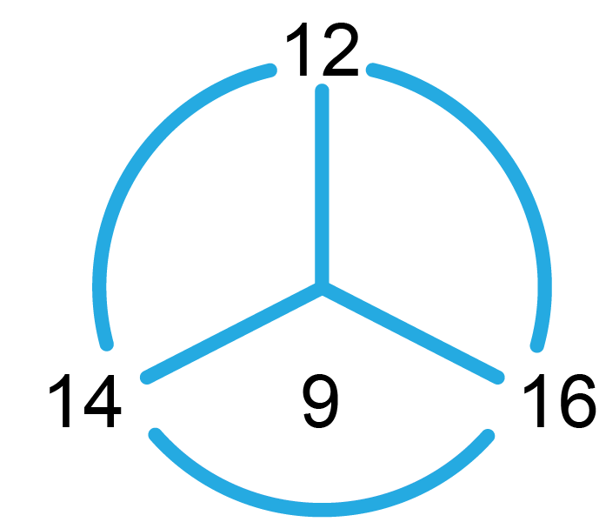




3
Mỗi con vật che số nào?
3
5
7
10

Slide 13
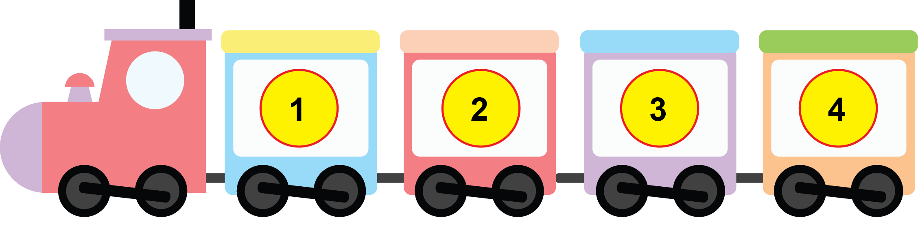
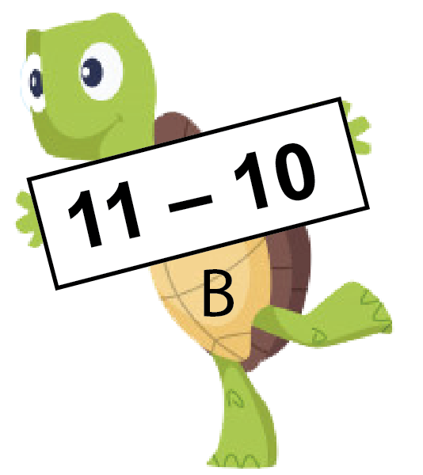
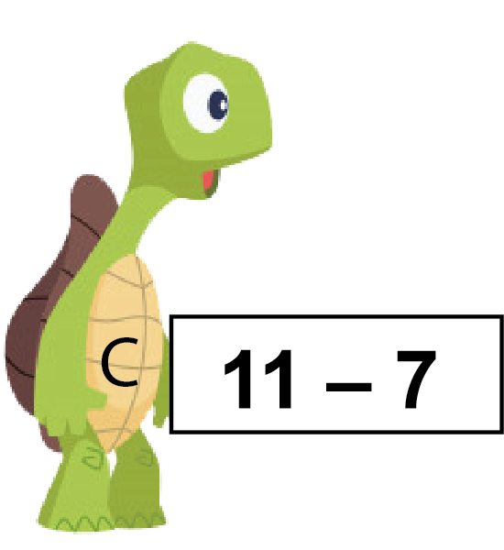
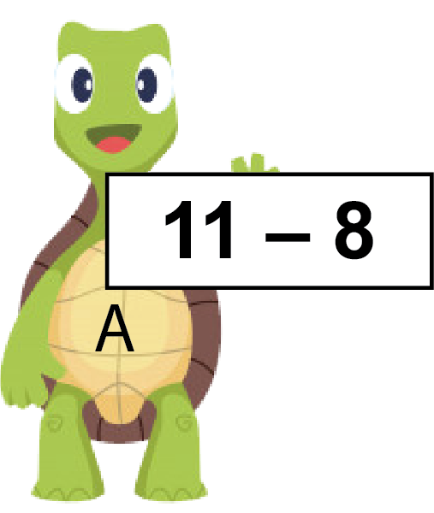
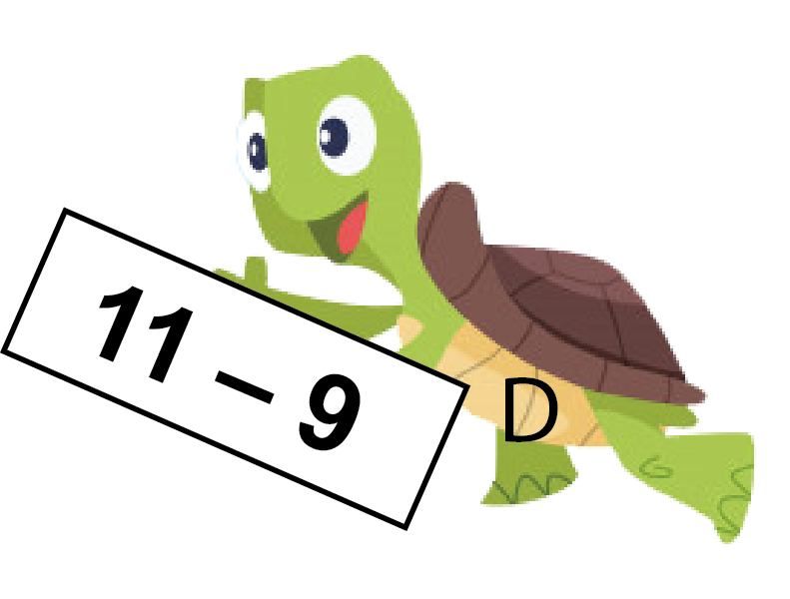
4
Tính để biết mỗi bạn rùa sẽ lên toa tàu nào?

Slide 14


CỦNG CỐ
HỎI NHANH- ĐÁP GỌN

Slide 15

14 – 7 = ?
14 – 7 = 7

Slide 16
15 – 7 = ?
15 – 7 = 8

Slide 17
16 – 7 = 9
16 – 7 = ?

Slide 18
17 – 7 = ?
17 – 7 = 10

Slide 19


CHÀO TẠM BIỆT
CÁC CON
LAN HƯƠNG
035.447.3852

